Slide 1
ГИА
за курс среднего
общего
образования 2022

Slide 2
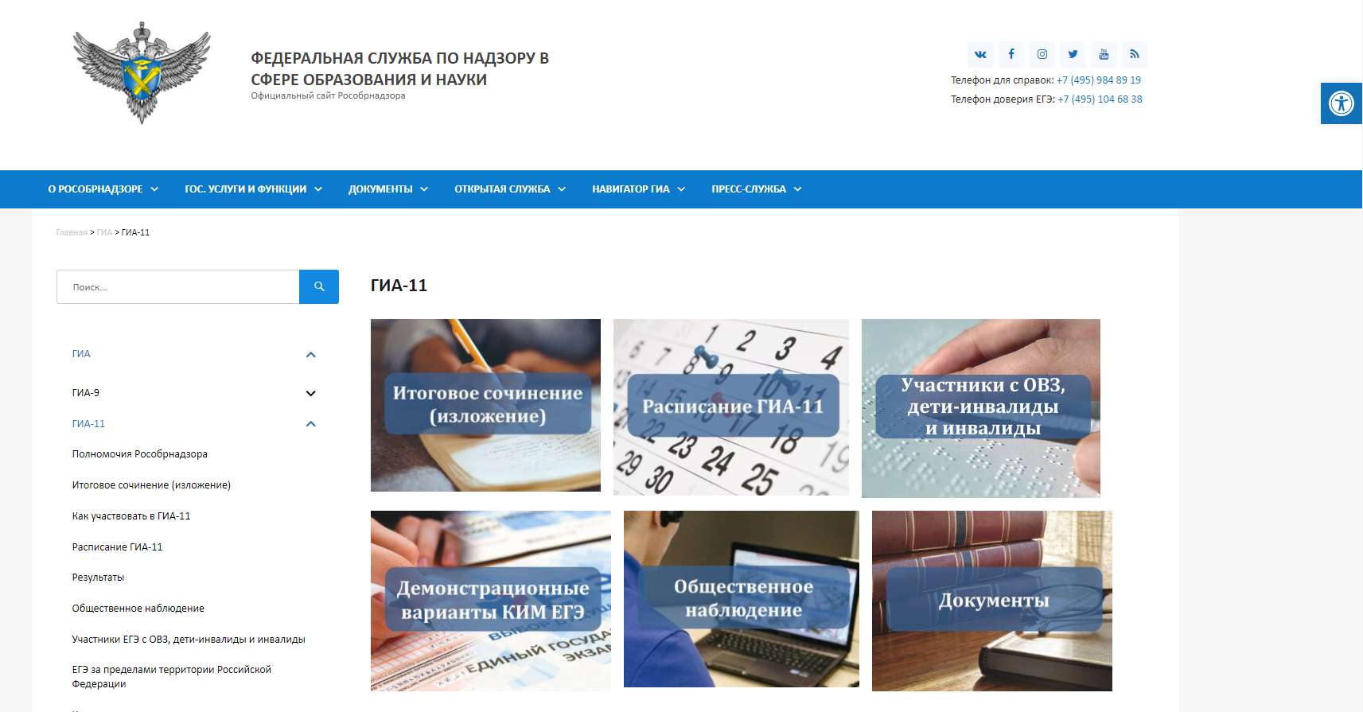
П О Л Е З Н Ы Е С А Й Т Ы
Официальный информационный портал ЕГЭ

Slide 3
П О Л Е З Н Ы Е С А Й Т Ы
Федеральный институт педагогических измерений http://fipi.ru/

Slide 4
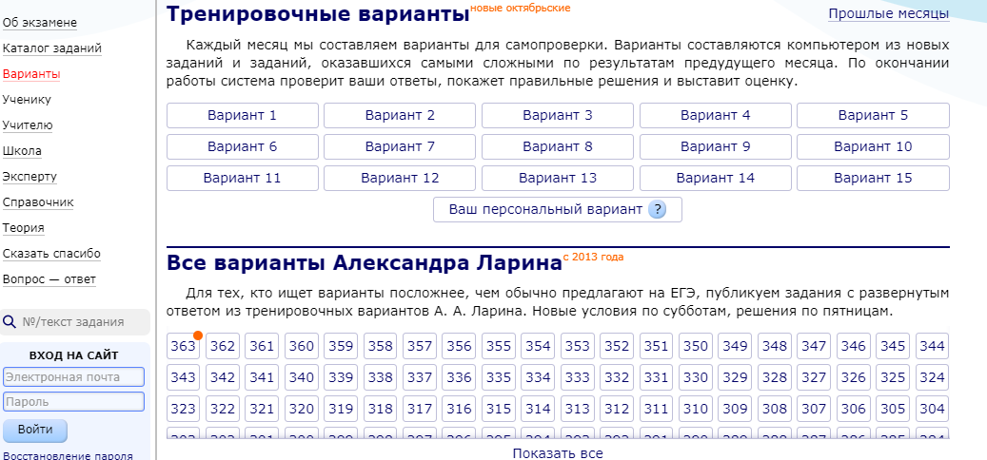
П О Л Е З Н Ы Е С А Й Т Ы
Образовательный портал для подготовки к ЕГЭ:
https://ege.sdamgia.ru/

Slide 5
П О Л Е З Н Ы Е С А Й Т Ы
ГАУ ИРО Центр оценки профессионального мастерства, квалификаций педагогов и мониторинга качества образования:
https://coko38.ru/

Slide 6
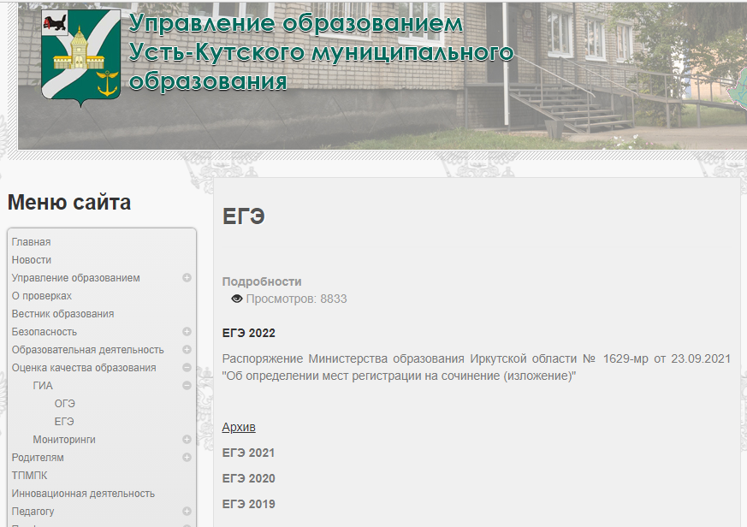
П О Л Е З Н Ы Е С А Й Т Ы
Управление образованием Усть-Кутского муниципального образования:
https://www.ukmo.eduustkut.ru

Slide 7
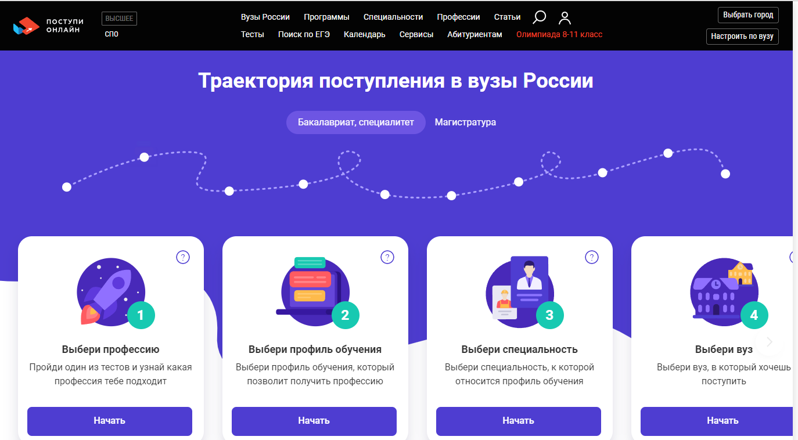
П О Л Е З Н Ы Е С А Й Т Ы
Поступи онлайн:
https://postupi.online/

Slide 8
ИЗМЕНЕНИЯ В КИМ
Во всех учебных предметах, кроме информатики, планируется изменение структуры КИМ, включение новых моделей заданий на применение предметных знаний. Все изменения направлены на усиление деятельностной составляющей КИМ: применение умений и навыков анализа различной информации, решения задач, в том числе практических, развернутого объяснения, аргументации и др. Во всех учебных предметах планируется изменение шкалы перевода первичных баллов ЕГЭ в тестовые баллы на основе реальных результатов экзамена 2022 года для обеспечения сопоставимости ЕГЭ 2022 года с экзаменами прошлых лет.

Slide 9
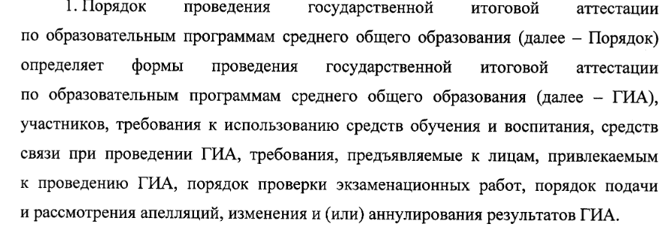
Нормативно-правовые документы
1.ПриказМинпросвещенияРоссии, Рособрнадзора №190/1512 от 07.11.2018 «Об утверждении Порядка проведения государственной итоговой аттестации по образовательным программам среднего общего образования»

Slide 10
Нормативно-правовые документы
Приказ Минпросвещения России, Рособрнадзора от ___________"Об утверждении единого расписания и продолжительности проведения единого государственного экзамена по каждому учебному предмету, требований к использованию средств обучения и воспитания при его проведении в 2022 году"

Slide 15
Этапы подготовки к ГИА -11
1.Формирование РИС - ноябрь
2. Итоговое сочинение (изложение) –
3. Технологический мониторинг
по математике - декабрь
4. Выбор экзаменов - до 1 февраля

Slide 17
Итоговое сочинение (изложение)
Подаётся заявление , лист согласия
Проводится в своей ОО
Проверяется своими учителями
Результаты утверждает ГЭК
Выставляется на информационный портал
Возможность право подать апелляцию
о несогласии с результатом

Slide 19
Алгоритм выбора предметов:
В ВУЗе
Для получения аттестата:
Русский язык
Математика
Экзамены по выбору
Русский язык
Математика
Три результата ЕГЭ

Slide 20
Китайский язык

Slide 21
При проведении государственной (итоговой) аттестации в форме ЕГЭ используется стобалльная система оценки, кроме математики базовой.
Результаты ЕГЭ признаются удовлетворительными
в случае, если выпускник по обязательным
общеобразовательным предметам (русский язык и математика) набрал
количество баллов не ниже минимального

Slide 22
До 01 ноября 2021 г. вузы публикуют перечень предметов вступительных испытаний.
Заявление о выборе экзаменов и их количестве, подписанное родителями (законными представителями),
подаётся лично обучающимися на основании документа, удостоверяющего их личность (паспорт)
не позднее 1 февраля 2021 года

Slide 23
Как ПРАВИЛЬНО выбрать предметы ЕГЭ :
1. Выбрать профессию
2. Выбираем 5 ВУЗов (рейтинг)
3.Выходим на официальные сайты выбранных ВУЗов
4.Выбираем для ЕГЭ УКАЗАННЫЕ предметы

Slide 24
10 мая 2022

Slide 26
Апелляции
-по вопросам содержания
и структуры экзаменационных материалов
по учебным предметам,
-по вопросам неправильного оформления
экзаменационной работы
-по вопросам неверного заполнения
бланков ответов
не принимаются и не рассматриваются.

Slide 27
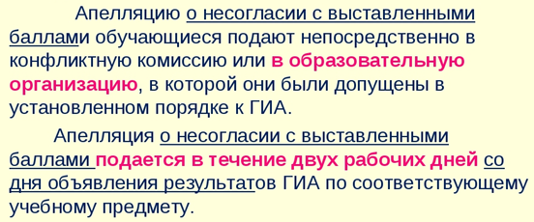
Апелляции:
Апелляция о нарушении установленного порядка.

Slide 28
Возможные нештатные ситуации:
1.Подготовительный период .Формирование РИС.
-новый документ ,
удостоверяющий личность;
-некорректное введение в РИС
персональных данных;
изменение экзамена ;
-потеря пропуска на экзамен.

Slide 29
Возможные нештатные ситуации:
2. Проведение экзаменов:
-отсутствие паспорта в день проведения экзамена;
- отсутствие пропуска на экзамен;
пропуск экзамена по уважительной причине;
отсутствие выпускника в списках;
опоздание на экзамен;
невозможность продолжения экзамена
по уважительной причине;
удаление с экзамена;

Slide 30
Возможные нештатные ситуации:
3. Завершение государственной итоговой аттестации :
-получение неудовлетворительных
результатов по экзаменам;
русский язык
Математика базовая
Предметы по выбору
Сентябрь
Через год
Удалённые с экзамена
Через два года

Slide 31
Возможные нештатные ситуации:
3. Завершение государственной итоговой аттестации :
-в аттестат выставлены неверные отметки;
1.Приказ Министерства просвещения РФ от 05 октября 2020 г. N 546 "Об утверждении Порядка заполнения, учета и выдачи аттестатов об основном общем и среднем общем образовании и их дубликатов"
Итоговые отметки за 11 класс определяются как среднее арифметическое полугодовых и годовых отметок обучающегося за каждый год обучения по образовательной программе среднего общего образования и выставляются в аттестат целыми числами в соответствии с правилами математического округления.

Slide 32
I | II | Год 10 кл | I | II | Год 11кл |  | Аттестат
3 | 3 | 3 | 4 | 4 | 4 | 21:6=3,5 | 4
3 | 3 | 3 | 3 | 4 | 4 | 20:6=3,3 | 3
4 | 4 | 4 | 5 | 5 | 5 | 27:6=4,5 | 5
4 | 4 | 4 | 4 | 5 | 5 | 26:6=4,3 | 4

Slide 33
Тел. 5-21-33

